Slide 1
Hyperbolic KNN
Работу выполнили: Сидоров Александр
Тань Сипэн
Фролов Александр

Slide 2
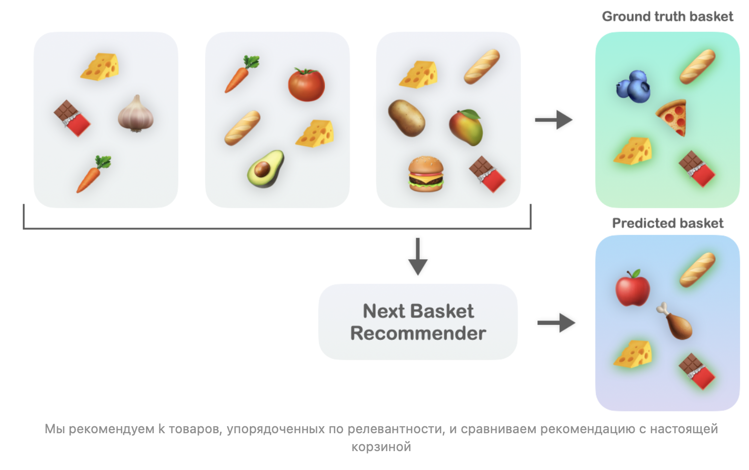
Тема, цель, гипотеза
Hyperbolic kNN для рекомендаций next-basket
Цель: заменить классический KNN на гиперболическую версию и сравнить качество
Мотивация: гиперболика <=> иерархии/деревья
Гипотеза: более подходящая геометрия ⇒ лучше NDCG/Recall и/или Coverage

Slide 3
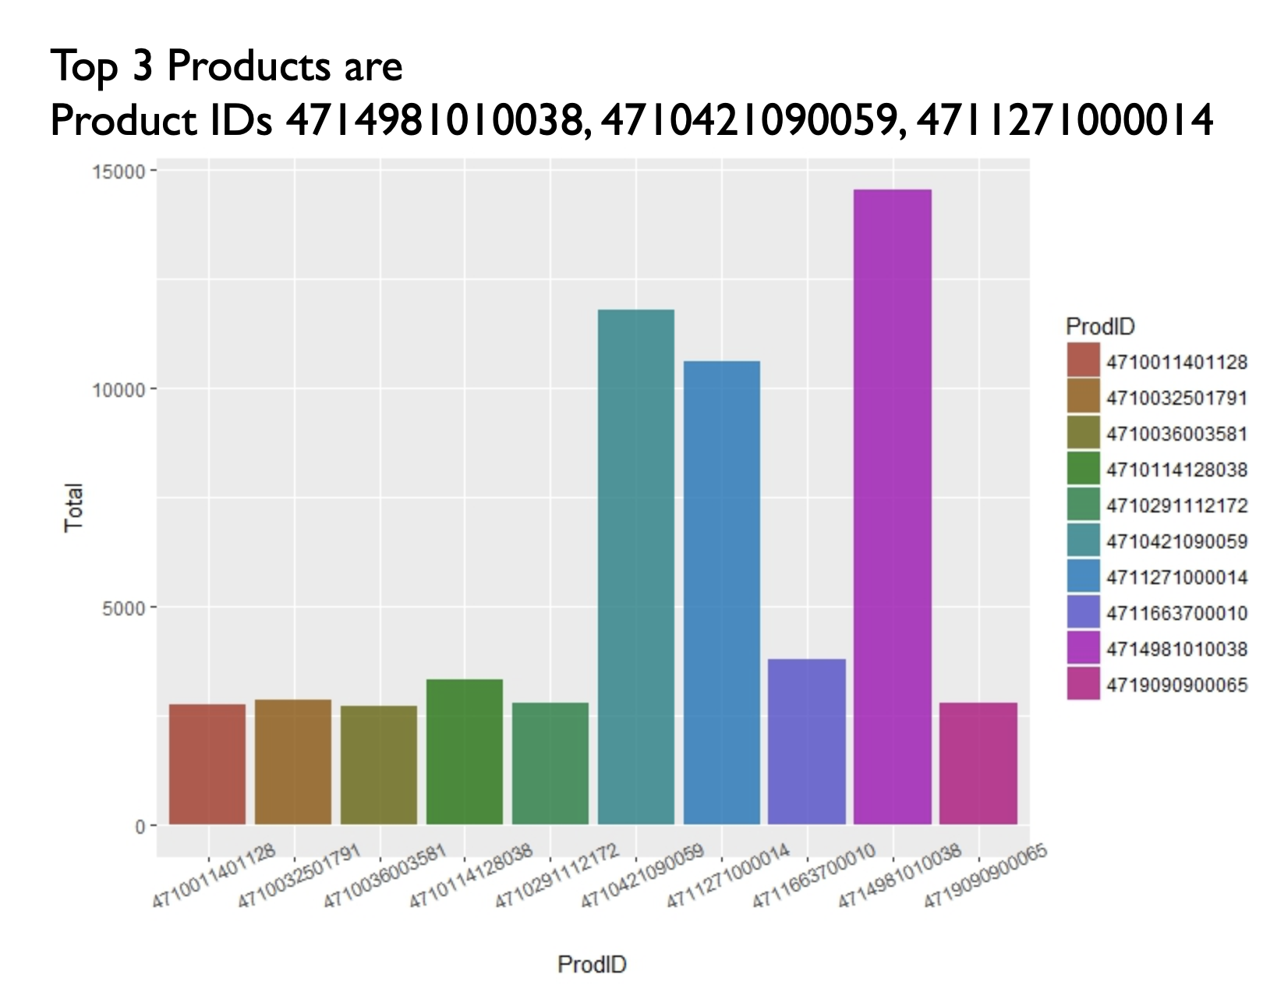
Данные и постановка задачи
Датасет: Ta-Feng (grocery transactions)
Задача: next-basket recommendation
Преобразование: транзакции → дневные корзины (user × day → set(items))
Фильтр: пользователи с ≥ 3 корзинами

Slide 4
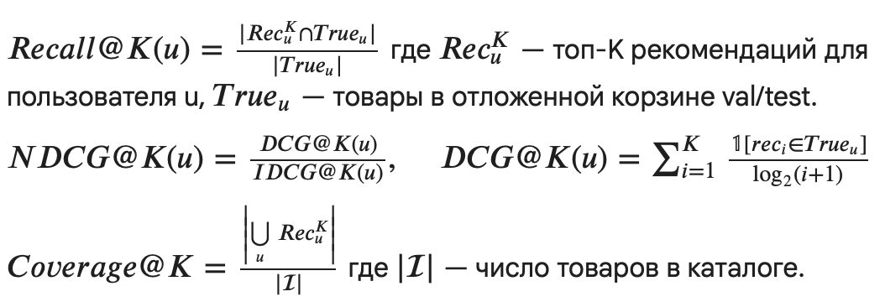
Эксперименты и метрики
Warm-start, per-user time split:
train = все, кроме 2 последних
val = предпоследняя
test = последняя
Метрики: Recall@K, NDCG@K, Coverage@K
K: 10 и 100
Тюнинг: grid на подвыборке по NDCG@10, затем refit и eval на full val/test
Без утечек в будущее: всё строим по train.

Slide 5
Бейзлайны
Baselines:
TopPop
UserKNN (cosine)
TIFU-KNN (simple) — time-aware
SVD (TruncatedSVD)
ItemKNN (cosine)
TIFU:
IU: бинарный «встречался ли товар”
PIF: частоты с затуханием по времени
sim = α cos(PIF) + (1−α) cos(IU)

Slide 6
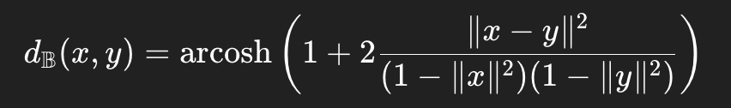
Гиперболическое пространство
Геометрия: Poincaré ball
Гиперболические эмбеддинги
Функция similarity (3 варианта):
экспоненциальное: exp(−d)
инверсионное: 1/(1+d)
гауссовское: exp(−d²/2σ²)
Дальше алгоритм тот же: top-k соседей → взвешенная агрегация
Hyperbolic ItemKNN
Hyperbolic UserKNN
Hyperbolic TIFU-KNN

Slide 7
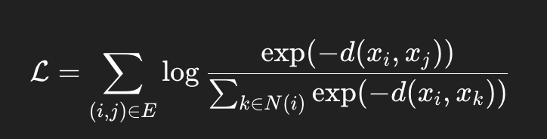
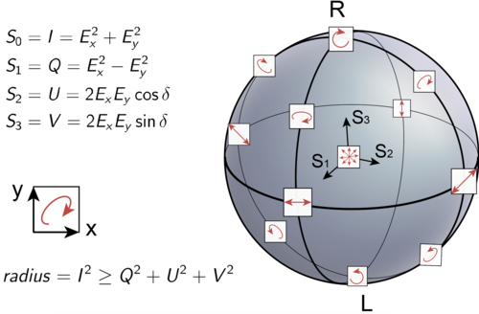
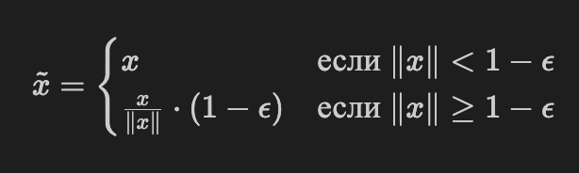
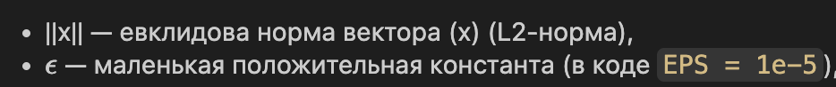
Гиперболические эмбеддинги

Slide 8
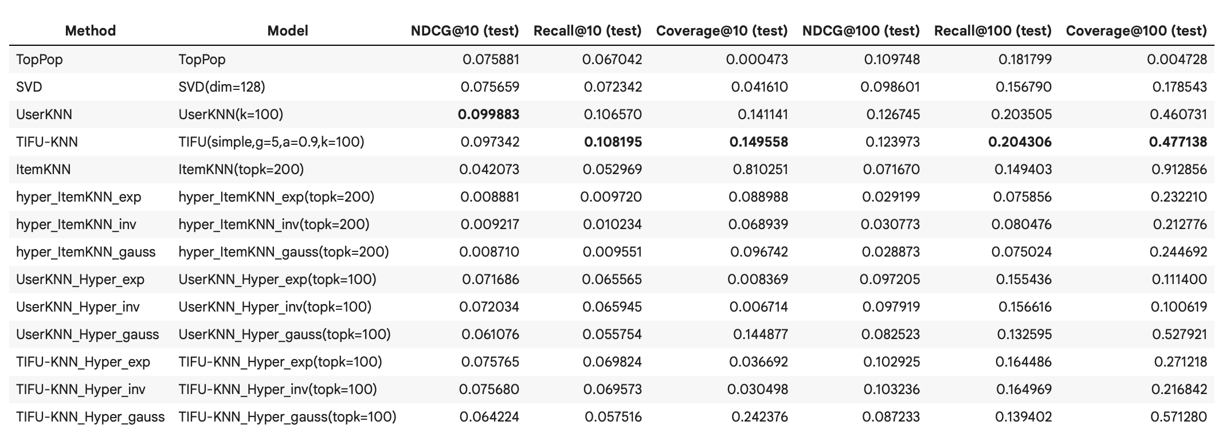
Результаты

Slide 9
Выводы и дальнейшие улучшения
Выводы:
Гиперболические методы не дают роста метрик
Гиперболические методы повышают coverage
Выбор функции схожести не кардинально влияет результаты
Возможные улучшения и доработки:
Подбор/обучение параметров: размерность, функция преобразования расстояния в similarity.
Ускорение kNN (ANN/FAISS, предрасчёт соседей) — особенно важно для гиперболического расстояния
Валидация на другом датасете (MovieLens, Amazon)
Создание метода, который будет использовать свойства гиперболического пространства

Slide 10
Распределение задач и GitHub
Сидоров Александр: реализация обучения гиперболических эмбеддингов, реализация HyperbolicItemKNN (гиперболическая метрика/соседи, прогон val/test, сравнение с бейзлайнами), оформление результатов гиперболических вариантов для отчёта.
Сипен: реализация HyperbolicUserKNN и HyperbolicTIFU-KNN (гиперболическая версия TIFU, прогон val/test, сравнение с бейзлайнами), сбор и оформление результатов гиперболических вариантов для отчёта, презентации.
Фролов Александр: пайплайн данных, разбиение train/val/test, бейзлайны (TopPop/UserKNN/SVD/TIFU/ItemKNN), метрики Recall/NDCG/Coverage, таблицы результатов.
Общие задачи: отчёт, презентация, прогон экспериментов
GitHub: https://github.com/AlexxanderrSid/Hyperbolic-KNN/tree/main

Slide 11
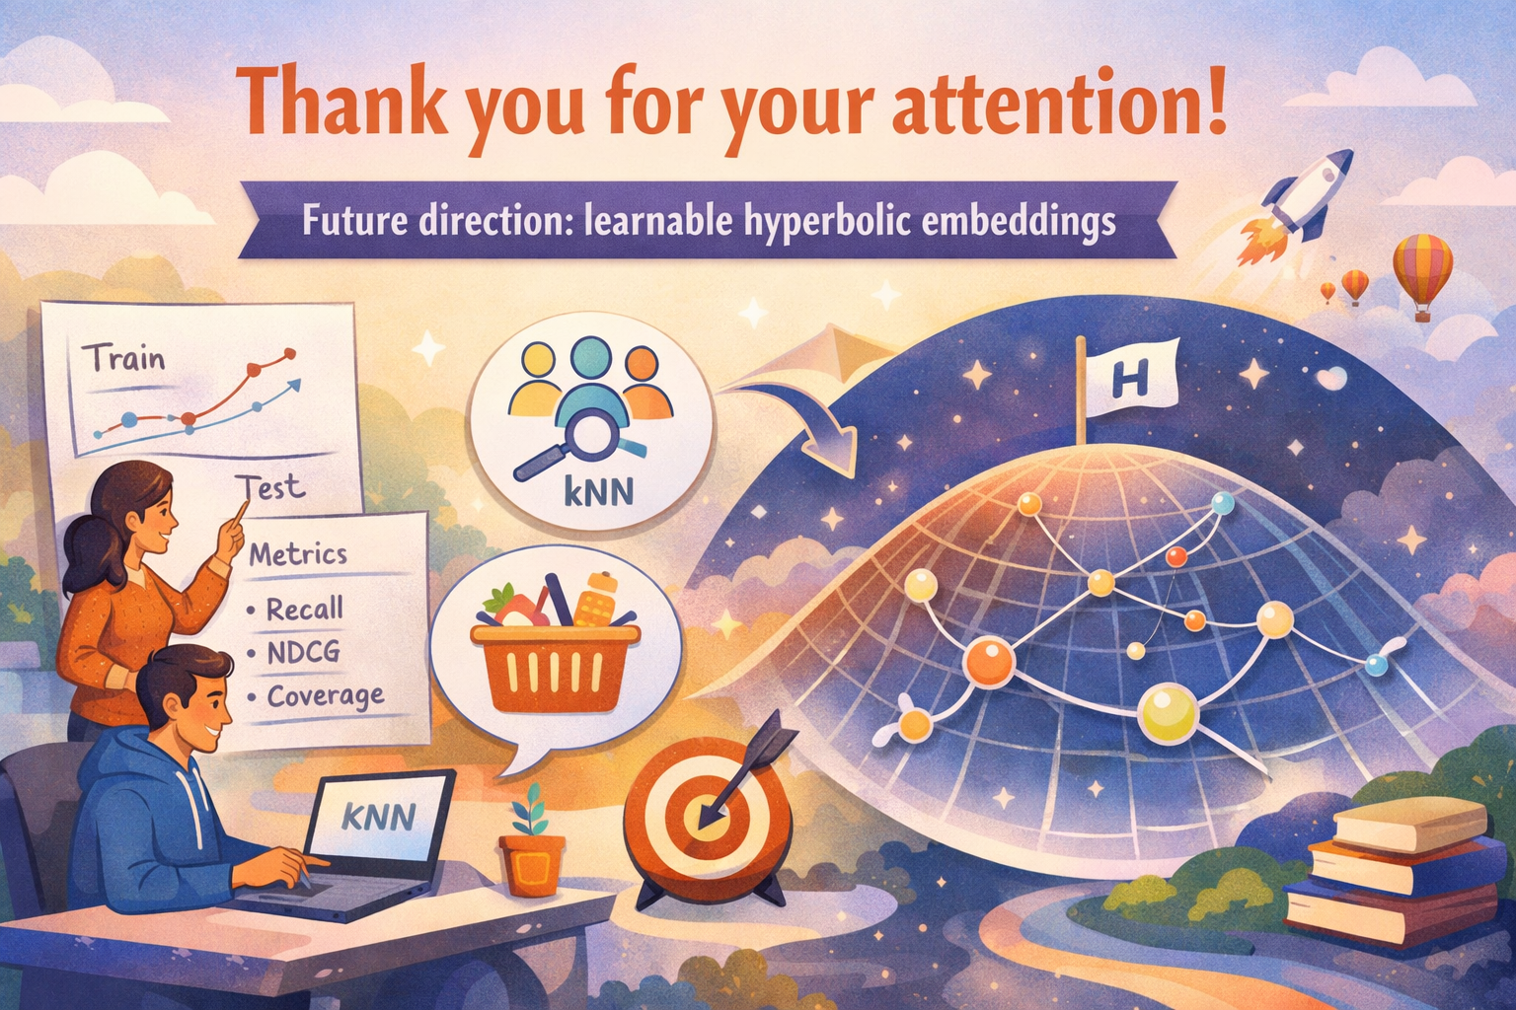
Спасибо за внимание !

